Slide 1
BankPilot
让银行事务 Agent
可确认、可追踪
自然语言提出需求，逐笔确认动作，保留原始回执
本地合成银行沙箱
8分50秒答辩计划 · 固定八例真实模型回归通过
本地合成沙箱 · 候选答辩稿 · 2026.10.26
01
Notes:
目标讲述时间：0分30秒。全稿计划8分50秒，须现场计时演练。
BankPilot把自然语言银行事务拆成可核对的计划，再由用户逐笔确认。我们希望用户能看清金额、收款人、到账条件和结果。接下来介绍六领域协作、资金与授权算法，以及当前候选两条资金流程的实测。所有账户和业务都是本地合成沙箱。新密钥下固定八例真实模型回归通过；已知测试、资金脚本验证与端到端验收分别报告。
依据与核查边界：
artifacts/submission/overview.md；technical-design.md；2026-10-26-g9v-model-live.log。

Slide 2
用户需要核对整条资金路径
“先赎回1000元，到账后再付300.25元”
同一句话包含资金来源、到账条件与后续独立付款
用户请求
结构化提案
本人确认
执行与回执
核对对象与金额
展示版本与证据
绑定当前动作
未知时查原单
预计到账不增加当前可用余额，生成提案不扣款
本地合成沙箱 · 候选答辩稿 · 2026.10.26
02
Notes:
目标讲述时间：0分50秒。全稿计划8分50秒，须现场计时演练。
一个看似简单的请求，其实包含多项约束。第一，赎回是独立动作，有自己的状态和回执。第二，预计到账不能直接作为当前现金。第三，即使赎回到账，后面的300.25元付款也需要用户再次确认。如果提供方提交后超时，系统必须保留原请求去查单。我们把这些条件放到可见的提案、动作版本和回执中，避免用户只得到一句自然语言的“办理完成”。
依据与核查边界：
technical-design.md 第3节；G9V scripted r2场景A、B。

Slide 3
AI规划与资金权限
AI Agent 的职责
确定性服务的职责
识别操作与必要槽位
只激活相关领域
给出结构化提案与证据
核对实体、金额与业务约束
检查动作版本和授权证明
控制占额、分录和最终状态
独立 Reviewer 复核提案完整性与证据一致性
Reviewer批准后，仍须进入用户确认和服务端鉴权
本地合成沙箱 · 候选答辩稿 · 2026.10.26
03
Notes:
目标讲述时间：0分50秒。全稿计划8分50秒，须现场计时演练。
模型适合理解表达，但资金许可必须由服务端控制。语义解析抽取实体、金额、日期等槽位，确定性校验器将它们和原文、已知资源核对。总控仅激活相关领域，领域节点返回自己的结构化提案。独立Reviewer再检查结构与证据。它的批准仅表示提案可以继续进入待确认，并不创建付款许可。最终的用户归属、金额、版本、余额和授权证明，仍由Core再次校验。
依据与核查边界：
packages/agents/src/index.ts；packages/agents/src/semantic-intent.ts；technical-design.md 第2、3节。

Slide 4
总控、六领域与执行服务
React 工作台
Hono API
Better Auth
LangGraph 总控
语义解析与路由
按任务激活，支持并行
转账
账单
理财
卡片
订阅
生活目标
独立 Reviewer
确定性 Core
动作、权限与资金校验
PostgreSQL
占额 / 审计
Worker
合成提供方
Passkey 验证结果单独进入 Core
动作与授权在事务中登记，Outbox驱动派发
六领域实现范围与模型质量验收分别说明
本地合成沙箱 · 候选答辩稿 · 2026.10.26
04
Notes:
目标讲述时间：1分0秒。全稿计划8分50秒，须现场计时演练。
前端由React工作台呈现请求和状态，Hono API使用Better Auth会话确定当前用户。LangGraph总控先解析意图，再按需并行激活转账、账单、理财、卡片、订阅和生活目标节点。提案通过独立复核后持久化，Core按当前动作校验授权与资金。PostgreSQL保存占额、审计和Outbox，Worker将稳定请求身份发送给本地合成适配器。Passkey是独立的权限路径。图中六个领域说明实现范围，不能据此推断六领域云模型质量均已通过。
依据与核查边界：
technical-design.md 架构；packages/agents/src/index.ts；apps/api/src/main.ts。图中节点和连接线为原生可编辑PPT对象。

Slide 5
金额、预算与动作授权
当前可用现金 = 余额 − 已授权及未知占额
金额统一使用整数分，未来收入和预计赎回不计入当前现金
资金保护
分级确认
保护最低余额
覆盖未来30天到期或逾期义务
授权和派发前分别重算
按上海业务日累计成功及在途金额
累计≤100000分：显式确认
累计>100000分：Passkey强验证
动作哈希绑定用户、版本、对象、金额与策略
100000分为源码内部策略，赛事题面阈值映射待核
本地合成沙箱 · 候选答辩稿 · 2026.10.26
05
Notes:
目标讲述时间：1分0秒。全稿计划8分50秒，须现场计时演练。
金额统一用整数分，数据库使用bigint。资金预演从当前余额中减去已授权和未知占额，保护最低余额，以及未来30天到期或逾期的义务。未来收入、尚未到账的赎回都不会增加当前可用现金。当前源码以上海业务日累计成功和已授权在途金额，含本次金额进行分档。累计不超过100000分为黄档显式确认，超过需要Passkey强验证。这个1000元阈值属于内部实现策略，尚未和正式赛事题面的金额标准逐项映射。授权时和派发前都重算，关键字段变更会令旧动作哈希失效。
依据与核查边界：
packages/core/src/index.ts tierFor/authorize/execute；packages/core/src/finance.ts；security-self-assessment.md。

Slide 6
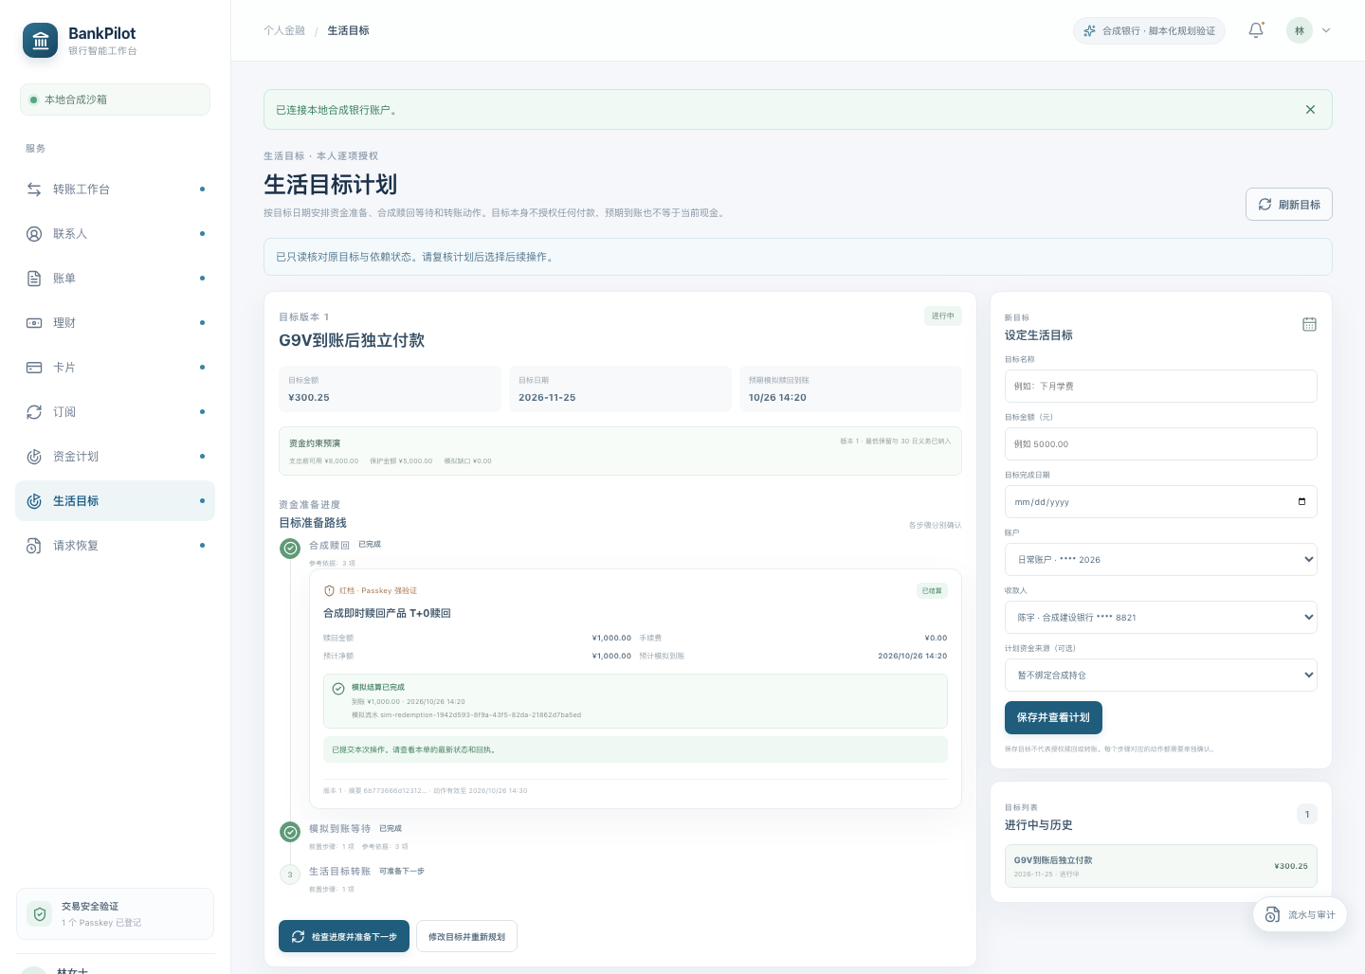
工作台中的到账准备与逐笔确认
到账已完成
1000元T+0赎回到账
此时尚无付款授权
后续付款需另行准备
本页展示流程状态，
未使用真实模型
G9V scripted r2 · 本地真实API / Worker / PostgreSQL · 虚拟WebAuthn
06
Notes:
目标讲述时间：1分10秒。全稿计划8分50秒，须现场计时演练。
这一页是当前候选真实浏览器截图，验证环境使用本地真实API、Worker和PostgreSQL，但Planner为scripted，WebAuthn使用虚拟测试器。截图处在1000元T+0赎回已经到账的阶段。测试同时核对数据库事实，确认此时没有付款动作和付款授权。之后才由用户明确准备并确认300.25元付款。这是产品交互和确定性执行链的本地验证，不能作为云模型解析同一句资金请求的端到端成功证据。现场演示时也应保持同样的模式标注。
依据与核查边界：
docs/evidence/g9v-funds-r2/artifacts/g9v-funds-A-real-Monday-T0-79302-ly-confirmed-300-25-payment/a-settled-no-payment-or-payment-authorization.png；2026-10-26-g9v-funds-r2.log；technical-design.md 第5节。

Slide 7
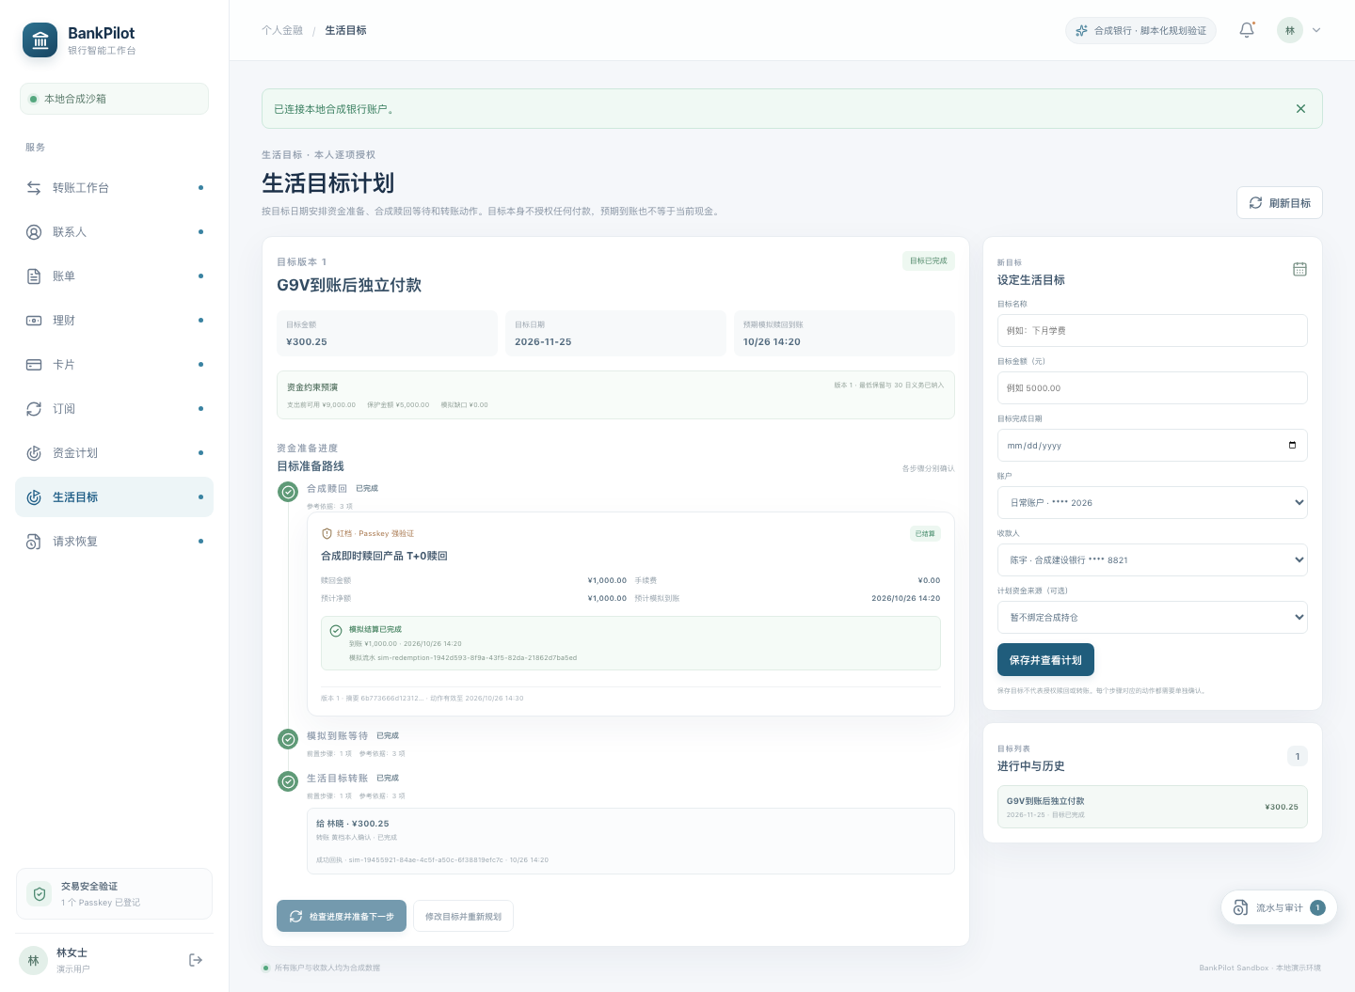
T+0到账后独立付款
¥8,000
初始余额
¥9,000
1000元赎回到账后
¥8,699.75
独立付款300.25元后
G9V scripted r2 · 合成提供方 · 虚拟WebAuthn · 刷新及重登保留原回执
07
Notes:
目标讲述时间：1分10秒。全稿计划8分50秒，须现场计时演练。
场景A在真实周一验证T+0到账，初始现金为8000元。1000元合成赎回完成后，现金增加到9000元。系统随后准备新的300.25元付款，用户再次确认，最终余额是8699.75元。浏览器刷新并重新登录后，仍展示同一份原回执，付款没有重新执行。源码内部授权和账本状态由数据库事实核对。首轮验收工具曾错误读取不存在的占额物理列，在交易发生前失败，改为SQL聚合后r2两项通过，首轮记录保留。因此我们称它为修正工具后的r2验证，而非首次即通过。
依据与核查边界：
docs/evidence/g9v-funds-r2/artifacts/g9v-funds-A-real-Monday-T0-79302-ly-confirmed-300-25-payment/a-completed-original-receipts-after-relogin.png；2026-10-26-g9v-funds-db-final.json；2026-10-26-g9v-funds-first.log；2026-10-26-g9v-funds-r2.log。

Slide 8
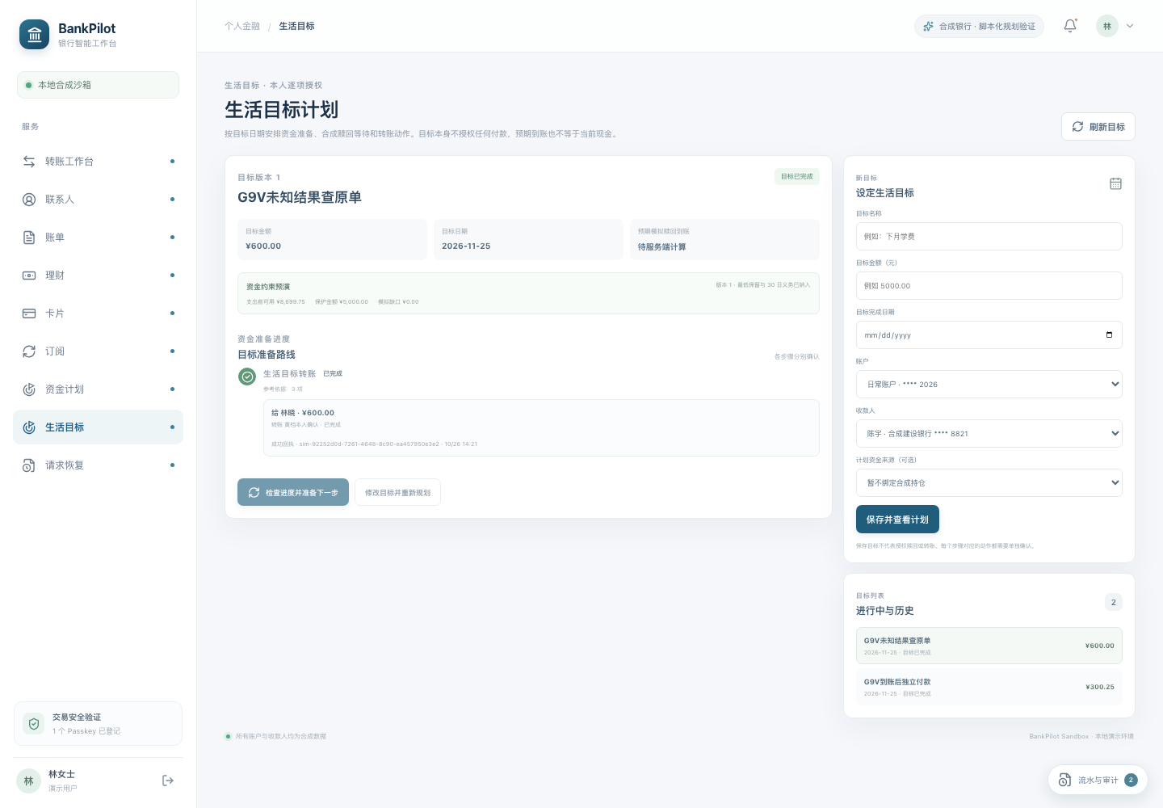
提交后超时的原单恢复
600元提交后超时
UNKNOWN保留占额
刷新后手动查原单
恢复同一付款回执
¥8,099.75
原单完成后余额
两笔付款：2笔提供方交易，4条借贷分录，未新增授权证明
G9V scripted r2 · UNKNOWN与占额由API / 数据库断言 · 截图为查单后的原回执
08
Notes:
目标讲述时间：0分50秒。全稿计划8分50秒，须现场计时演练。
场景B设置600元付款在提供方提交后超时。API和数据库断言确认动作进入UNKNOWN并保留600元占额。此时用户刷新，再手动查询原请求，系统恢复同一笔付款回执，余额变为8099.75元。本页截图是恢复后的完成状态，不作为界面显示过UNKNOWN的证明。最终两个付款总共只有两笔提供方交易和四条借贷分录，查单没有增加新的授权证明。未知结果不能直接解释为失败，也不能释放占额后重新付款。
依据与核查边界：
2026-10-26-g9v-funds-db-final.json；.local/g9v-funds.spec.ts（UNKNOWN及占额断言）；docs/evidence/g9v-funds-r2/artifacts/g9v-funds-B-actual-UNKNOWN-0633b-ers-the-same-single-payment/b-original-payment-receipt-after-refresh.png。

Slide 9
安全控制与尚未覆盖的风险
当前实现
验收边界
会话Actor限定资源归属
动作哈希和一次性证明防重放
Origin / RP ID / 用户验证检查
幂等请求与未知结果对账
虚拟WebAuthn，尚非实体验证器
合成银行，尚无真实机构接入
合成工作日历，未含法定假期
生产部署与外部安全测试待完成
固定八例真实模型回归：8 / 8
六域各一正向 + 否定 / 歧义；20次请求零重试；非盲测
本地合成沙箱 · 候选答辩稿 · 2026.10.26
09
Notes:
目标讲述时间：0分50秒。全稿计划8分50秒，须现场计时演练。
当前API按会话Actor读取资源，动作哈希绑定版本和金额，Passkey验证挑战、Origin、RP ID和用户验证要求，未知结果走原单对账。本地浏览器资金验证使用虚拟WebAuthn和合成提供方，不代表实体认证器或真实银行。用户提供新密钥后，G9W固定八例已知回归全部通过，共二十次请求，无重试。它包含六领域各一正向与否定、歧义两例，但不是未见样本，也没有执行云模型生成计划之后的资金交易。G9V较早的八次403记录独立保留。
依据与核查边界：
security-self-assessment.md；docs/g9w-provider-revalidation.md；G9W fixed representative final.json。

Slide 10
当前证据与提交前缺口
2 / 2
8 / 8
3,420
资金流程 r2
scripted / 虚拟WebAuthn
固定八例真实模型
20次请求，零重试
独立源码副本测试
类型检查与构建通过
待补：云模型资金全链路、未见样本与提交复现
GitHub：1hb6s7t/BankPilot；待复现、计时与门户提交
11月2日前：固定源码与材料，记录各项实际验收结果
本地合成沙箱 · 候选答辩稿 · 2026.10.26
10
Notes:
目标讲述时间：0分40秒。全稿计划8分50秒，须现场计时演练。
当前有三类独立证据。资金流程在scripted与虚拟WebAuthn条件下两项通过；更换用户提供的密钥后，固定八例真实模型回归八项通过；独立源码副本一百三十四个测试文件中的三千四百二十项测试通过，类型检查与构建也通过。接下来需补云模型生成资金计划的完整执行链、独立未见样本、接收方复现。公开仓库为1hb6s7t的BankPilot，提交前核对可访问性与源码版本。十一月二日前完成材料核对与实际讲述计时，再记录门户提交回执。当前仍为候选答辩稿。
依据与核查边界：
slides-outline.md；docs/g9w-provider-revalidation.md；2026-10-26-g9v-source-test-verification.json；2026-10-26-g9v-funds-r2.log。

